Slide 1
非 遗
——体验活动

Slide 2
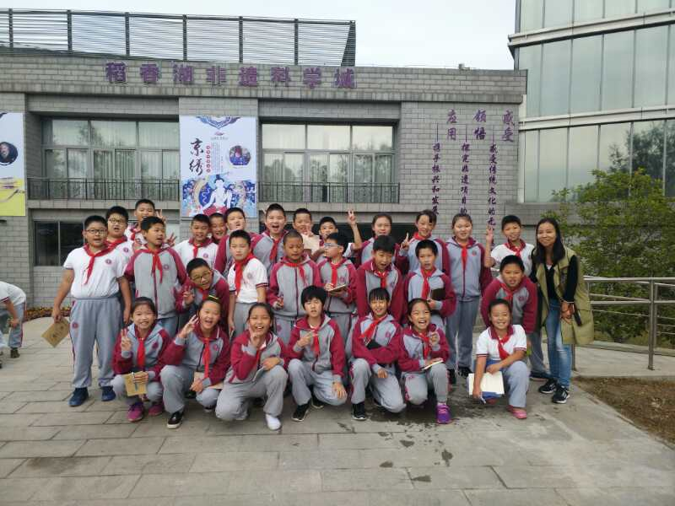

Slide 3
非 遗
——体验活动
付宇翔
李濛
邹笑笑
徐超
李金旭
赵笑笑
左一阳

Slide 4
制作毛猴
付宇翔
9月27日上午第三四节课，我们三至六五年级来到了稻香湖非遗城，我们的会场是六会场，项目是制作毛猴。
我们找位就坐，我坐在最旁边听不见老师讲解，但老师每次来到我们这里发工具的时候我就问老师这些工具叫什么干什么用的，并认真地做笔记。开始做了，老师让我们把树皮当作山粘在左下角的位置，做完山和树之后把保温板当作石头粘在山和树的中间往前一点的地方。最后我开始做毛猴了，我先把玉兰花花蕊贴在保温板上，在粘的时候我遇到了一点小小的问题，我找不找它的前和后，心里很着急，于是我主动去问老师。老师说：“前凹后凸。” 然后我就找到了前和后，我小心翼翼的在没有根的那一面抹上胶并粘在保温板的中间。接下来就做腿，我感觉腿是最难做的部位。在发工具的时候，老师让我们找左右脚，我却怎么也找不着，老师说前平后鼓，于是我按照老师的方法找左右腿，果然对了。我开始小心翼翼地把腿粘在石头上，可是我误认为把腿粘在身体的前面，最后我把腿粘在了正确的地方。
最后北京毛猴做好了，通过我的细心努力把毛猴做得很精致，我以后一定要常动手制作手工，这样可以让我们的手变得更灵巧，也可以让我们变得更细心。

Slide 5
制作可爱的毛猴
左一阳
9月27日早晨，我们三至六年级去了稻香湖非遗博物馆，我已经迫不及待的想去那个地方了，我们乘着大巴车，不到20分钟就到了。
我们进了博物馆之后别有一番景象，有很多的古代物品。每一个班都有一个项目，我们的项目是制作毛猴，我们进了六会场，先听老师讲毛猴的来历和制作过程，老师专心致志地讲，我们认真的听。我们聚精会神地听老师每一步的讲解，突然有一个地方我不会，那就是知了的腿粘在辛夷花上，我怎么粘都觉得不顺眼，我急得像一只热锅上的蚂蚁，忽然老师来了，看着我着急的样子说：“小伙子，你怎么了？”我说：“老师，我不会粘腿，请您教一教我吧！”爸老师耐心的给我讲，说：“腿的鼓面朝上，并粘在辛夷花的底下”。老师说完我立马动手制作。最后一步了，我心里万分激动，我把知了的腿当作毛猴子的胳膊，我可爱的猴子终于是做好了，真是来之不易，每一步都要细心观察，真的太辛苦了，瞧，我的毛猴拿着桃子招手，像是让我也来吃桃子似的。
最后，我知道了一句话“没有规矩不成方圆”，这句话告诉我们一定要有顺序不然就很难成功。

Slide 6
制作毛猴
赵笑笑
9月27日，我门三至六年级的同学一起去了非遗体验馆去活动，每个班一个活动，我们班是之做毛猴。
老师给我们每个人都发了一个小盒子，又给我们发了制作毛毛侯的材料。开始做了，我们听着老师说的去做，先把树皮粘在盒子里的白色里面，然后把树根扎在轻泥里，再在轻泥的下面涂上乳胶，粘在盒子的边缘上，再把石头放在树皮和树根的前面中间的位置。最后把一个毛茸茸的东西放在石头上，再给它添上头合和脚，在粘脚的这块儿，我遇到了一点小困难，不知道怎么粘脚，我心里一直很着急，这时候老师来了，老师给我讲了讲脚应该怎么粘，在老师讲时，我慢慢的才明白原来猴子的脚和我们人类的脚差不多，粘完脚，我又把桃子和手粘了上去，一个毛猴就大功告成了。
这次活动很有趣很好玩，让我既增长了知识，又增长了乐趣，还让我知道同学和朋友间要互相帮助，互相帮忙，应该懂得友谊。

Slide 7
毛猴制作
李金旭
9月27日我们去了稻香湖非遗科学馆，在六会场进行了毛猴制作这项活动，我觉得很有意思，它是我们现代人的智慧。
我们制作的工具有镊子、乳胶，我们的材料有树皮、轻泥、草、一小块保温板、西宜花、知了的头和脚。老师边讲解边给我们做示范。我把树皮平的一面涂上乳胶，粘在白色部分的一个角落，这样看起来像一座大山，再把轻泥下面涂上乳胶，上面插草的部分也涂上乳胶让它固定在那里，然后把它也粘在一个角落，这样山和树就做好了。但有一步小人的手，我怎么也做不好，因为太小，要用镊子两边都要涂上乳交太繁琐，有点儿难我怎么也安不上，心急去找老师，老师告诉我别着急，要有耐心，就像对待自己，手该在哪里就在哪，我试了试，把它当成自己，找了找感觉找准了位置安了上去，做好了，我成功了，我对老师说，老师高兴的笑了一笑，那种感觉是那么温暖。
成功的感觉是那么甜，今天我收获了很大，耐心做事才是解决事情的最佳方法，今天我感受到了快乐。

Slide 8
吃桃的小毛猴
邹笑笑
九月二十七号上午我们去了稻香湖非遗博物馆体验活动。
我们班体验的活动是制作北京毛猴。进入了会场，我们依次找座位坐下来，制作毛猴有好几步，有好多材料。材料大多数都是中药。在粘毛猴手的时候我出了一点小问题，我把桃子粘在了毛猴的胸口处，双手举向头顶，老师笑着对我说粘得不对，毛猴的桃子不能浮空，必须用手拖着才行，听了老师的话我将毛猴身上的胳膊拿了下来准备重新粘。我这才发现我的手太大伸不到里面，这才想起被我扔在一旁的夹子，我用夹子夹住胳膊的关节处往毛猴身体上粘，这次我让毛猴的左手托着桃子的叶子，右手摸着桃子尖。好像它下一步就是把桃子往嘴里吃呢。根据它的样子我给它取了一个名字就叫“吃桃的小毛猴”。
毛猴既精致又美观，还很简单，这些材料在那里都能找到，我永远不会忘掉我的小毛猴。

Slide 9
有趣的毛猴制作
徐超
9月27日上午，我校3至6年级的学生坐大巴车去了“稻香湖非遗科学馆”，那里有许多活动，我们的活动是制作毛猴。
老师给我们讲完怎么做后，又发下来了制作毛猴的材料，我先把“树、山、石头”粘好，就开始做毛猴了。我用镊子轻轻夹起玉兰花的花骨朵，做毛猴的身子，圆的那一面是背，凹凸不平的那一面是胸，胸朝前，有把的是脖子。我在花骨朵底下平的那一面用牙签涂了点乳胶，放在石头上粘好，我小心翼翼夹起蝉腿，投上乳胶，把鼓的那面朝外，粘在身子的最下方，做毛猴的腿。我又用同样的方法粘上了另一条腿。接下来是粘胳膊了，我把蝉胳膊夹起来，怎么也粘不上去，好不容易把胳膊粘上了，手一抖，却粘到腰那块了。我想：真难做，不做了。又想：这么难做，别人都能粘好，我肯定也可以粘好的，要不然别人讨论时，我说什么。我又把胳膊投上乳胶，按着人类的样子，我扶着身子用了点力，把一只胳膊粘上了，我把另一只胳膊也粘好了。我又把头、桃子和“北京毛猴”这个牌子粘好了。这幅美丽的画就“画”出来了，一只毛猴就“出生”了。
我下次做事时一定要坚持，坚持就是胜利，坚持会得到成果，这付出一定是值得的。

Slide 10
爱吃桃的毛猴
李濛
今天，学校为了让我们 的认识中国的文化，所以让我们一起去非遗博物馆体验非遗手工制作。我们来到六会场体验了做毛猴，而且是一只爱吃桃的毛猴。
我们进去以后，老师给我们每人都发了材料，边发边讲毛猴的故事，主要讲的就是“一个人在药店里卖药，一天晚上他睡不着，就用药材做了一个像毛猴的东西，大家都很喜欢。”故事讲完了。老师就开始讲怎么做毛猴。我按照老师讲的先用一片树皮当大山粘在盒子的最左边，接着把泡沫当作石头粘在中间，然后把一个草当成树放进一个当作泥土的手工泥里面，再把手工泥粘在盒子的最右边，接着把毛茸茸的药材做毛猴的身体粘在石头上面，再把虫子的脚粘在身体的下面，又把虫子的头粘在身体的上面做头，最后把手和桃子一起粘上，小小的药材就被我的小手变成了一个毛猴。
手工毛猴就做完了。我还把故事和怎么做告诉了爸爸妈妈和朋友们，非遗是一门文化，也是一种智慧，我要多多学习“他”，传扬“他”！让更多的人知道“他”！

Slide 11
爱吃桃的毛猴
李濛
今天，学校为了让我们 的认识中国的文化，所以让我们一起去非遗博物馆体验非遗手工制作。我们来到六会场体验了做毛猴，而且是一只爱吃桃的毛猴。
我们进去以后，老师给我们每人都发了材料，边发边讲毛猴的故事，主要讲的就是“一个人在药店里卖药，一天晚上他睡不着，就用药材做了一个像毛猴的东西，大家都很喜欢。”故事讲完了。老师就开始讲怎么做毛猴。我按照老师讲的先用一片树皮当大山粘在盒子的最左边，接着把泡沫当作石头粘在中间，然后把一个草当成树放进一个当作泥土的手工泥里面，再把手工泥粘在盒子的最右边，接着把毛茸茸的药材做毛猴的身体粘在石头上面，再把虫子的脚粘在身体的下面，又把虫子的头粘在身体的上面做头，最后把手和桃子一起粘上，小小的药材就被我的小手变成了一个毛猴。
手工毛猴就做完了。我还把故事和怎么做告诉了爸爸妈妈和朋友们，非遗是一门文化，也是一种智慧，我要多多学习“他”，传扬“他”！让更多的人知道“他”！

Slide 12
爱吃桃的毛猴
李濛
今天，学校为了让我们 的认识中国的文化，所以让我们一起去非遗博物馆体验非遗手工制作。我们来到六会场体验了做毛猴，而且是一只爱吃桃的毛猴。
我们进去以后，老师给我们每人都发了材料，边发边讲毛猴的故事，主要讲的就是“一个人在药店里卖药，一天晚上他睡不着，就用药材做了一个像毛猴的东西，大家都很喜欢。”故事讲完了。老师就开始讲怎么做毛猴。我按照老师讲的先用一片树皮当大山粘在盒子的最左边，接着把泡沫当作石头粘在中间，然后把一个草当成树放进一个当作泥土的手工泥里面，再把手工泥粘在盒子的最右边，接着把毛茸茸的药材做毛猴的身体粘在石头上面，再把虫子的脚粘在身体的下面，又把虫子的头粘在身体的上面做头，最后把手和桃子一起粘上，小小的药材就被我的小手变成了一个毛猴。
手工毛猴就做完了。我还把故事和怎么做告诉了爸爸妈妈和朋友们，非遗是一门文化，也是一种智慧，我要多多学习“他”，传扬“他”！让更多的人知道“他”！

Slide 13
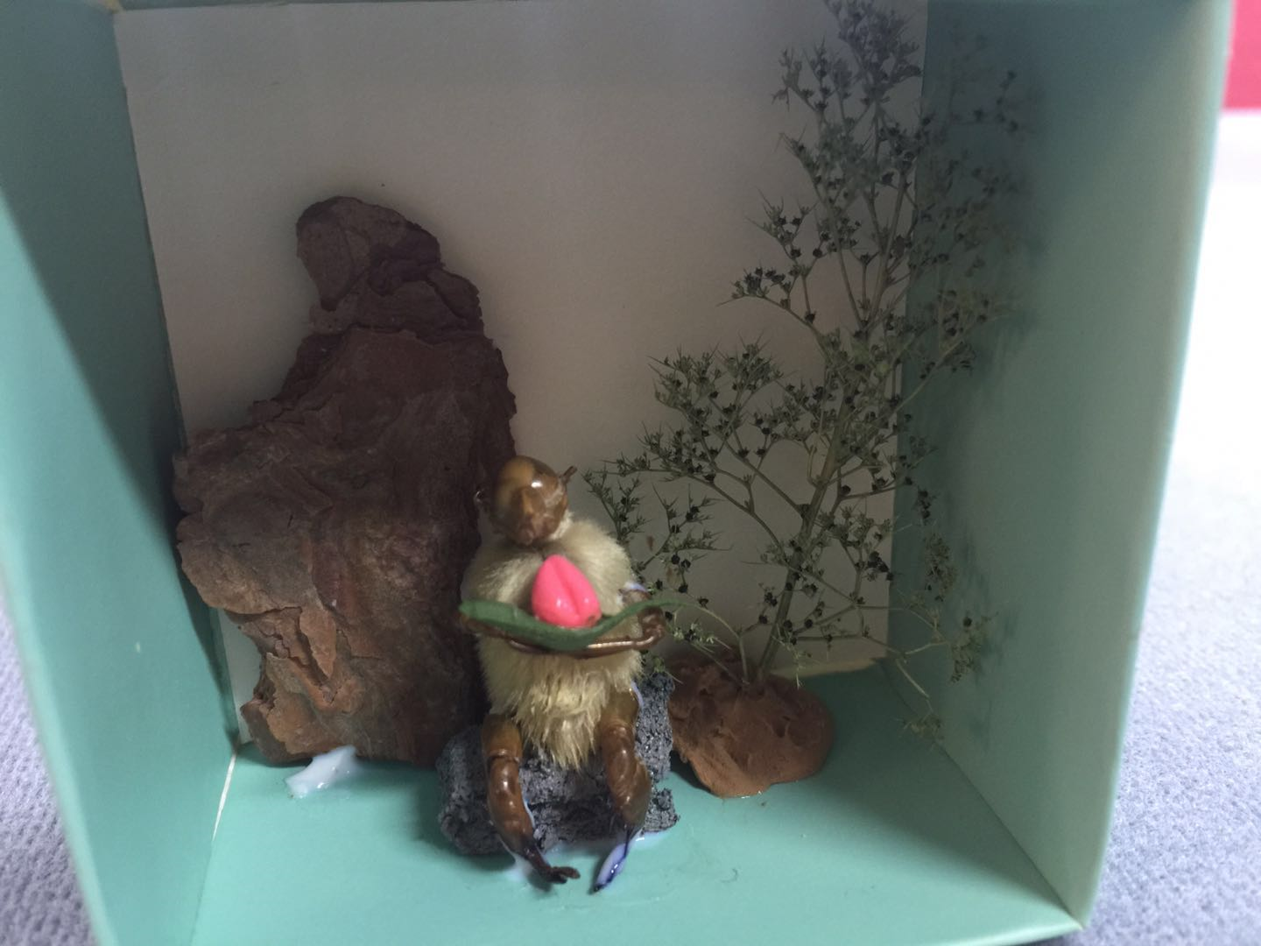
爱吃桃的毛猴
李濛
今天，学校为了让我们 的认识中国的文化，所以让我们一起去非遗博物馆体验非遗手工制作。我们来到六会场体验了做毛猴，而且是一只爱吃桃的毛猴。
我们进去以后，老师给我们每人都发了材料，边发边讲毛猴的故事，主要讲的就是“一个人在药店里卖药，一天晚上他睡不着，就用药材做了一个像毛猴的东西，大家都很喜欢。”故事讲完了。老师就开始讲怎么做毛猴。我按照老师讲的先用一片树皮当大山粘在盒子的最左边，接着把泡沫当作石头粘在中间，
然后把一个草当成树放进一个当作泥土的手工泥里面，再把手工泥粘在盒子的最右边，接着把毛茸茸的药材做毛猴的身体粘在石头上面，再把虫子的脚粘在身体的下面，又把虫子的头粘在身体的上面做头，最后把手和桃子一起粘上，小小的药材就被我的小手变成了一个毛猴。
手工毛猴就做完了。我还把故事和怎么做告诉了爸爸妈妈和朋友们，非遗是一门文化，也是一种智慧，我要多多学习“他”，传扬“他”！让更多的人知道“他”！

Slide 14
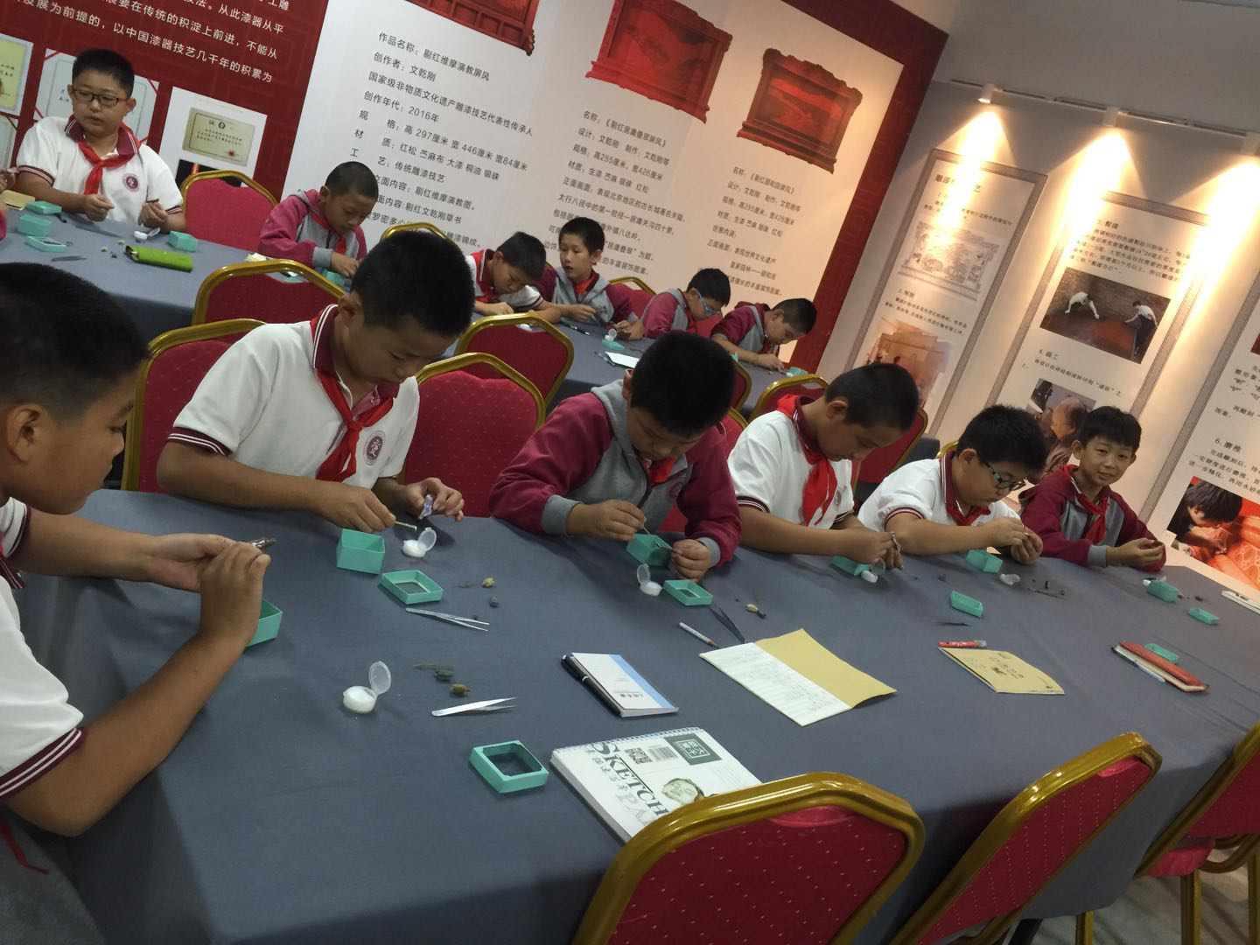

Slide 15
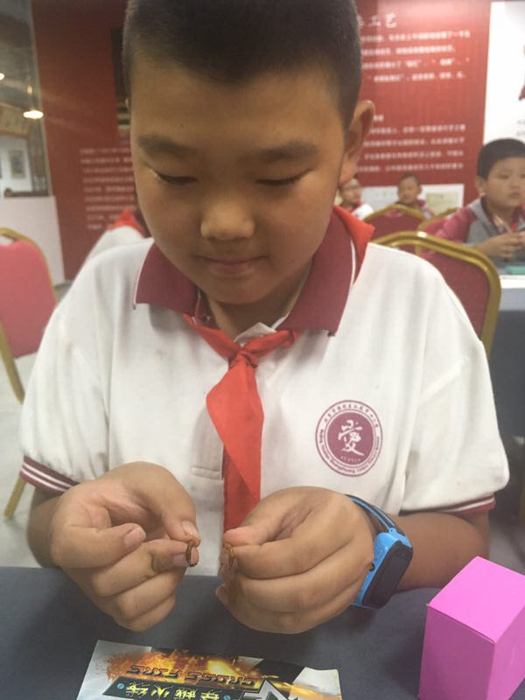
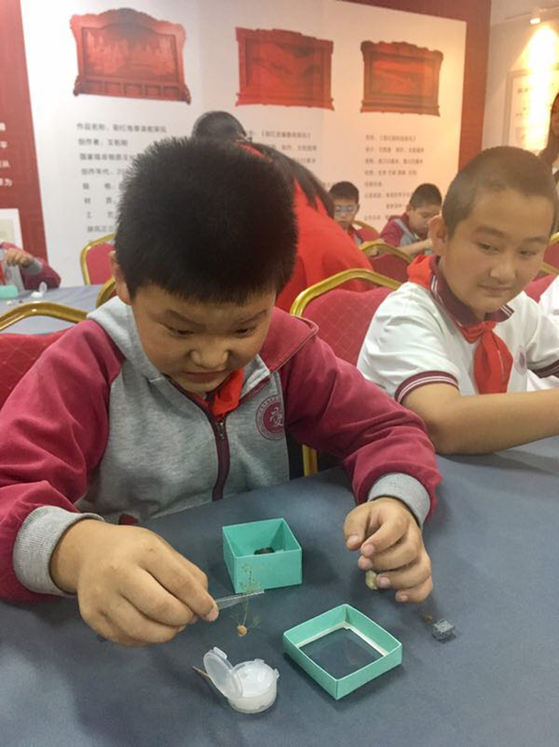

Slide 16
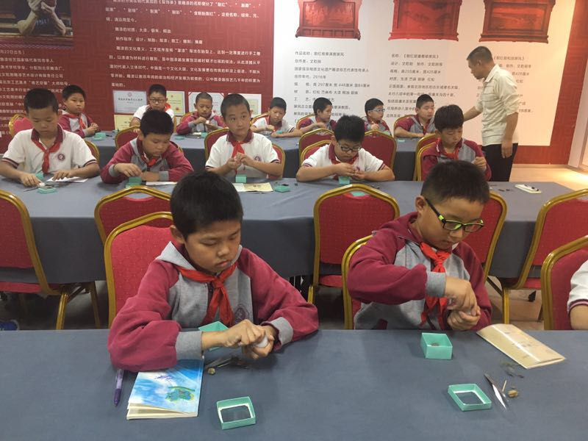

Slide 17
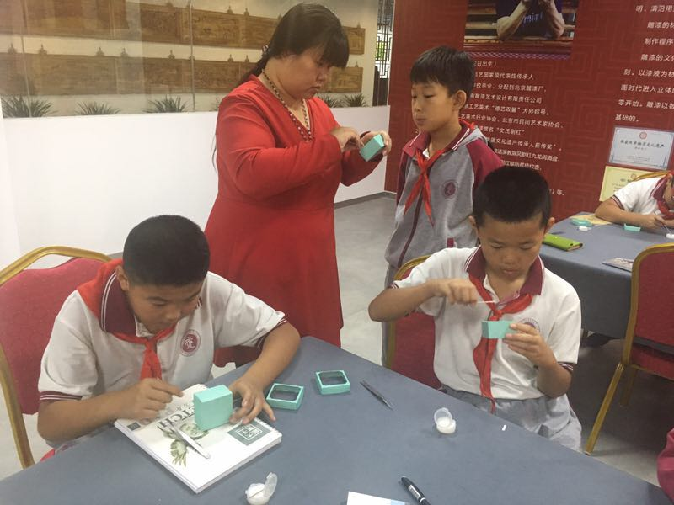

Slide 18
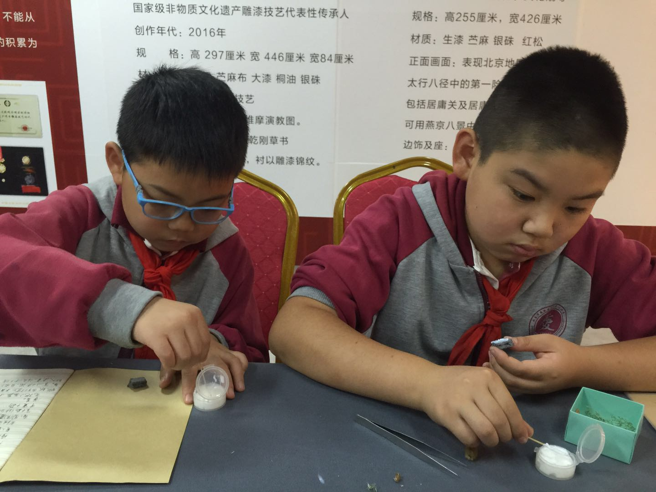

Slide 20
